Slide 1
Mga Programa at Patakarang Ipinatupad sa Ilalim ng Pamahalaang Komonwelt

Slide 2
Mga Programa ng Pamahalaang Komonwelt
Masasalamin sa mga programang ipinatupad ng Pamahalaang Komonwelt ang pagpapahalaga ni Pangulong Manuel L. Quezon sa mabuting pamamahala, pagpapaunlad ng kalagayan ng bansa, at pagsulong ng kapakanan ng mga mamamayan.
Sa pamamagitan ng Lupon ng Pamahalaang Tagasiyasat, natukoy ang kalagayan ng bansa at mga pangangailangan nito. Bilang tugon, nabuo ang iba’t ibang mga kagawaran at kawanihan na mangunguna sa pagpapabuti ng kalagayan ng bansa. Ang ilan sa mga kagawarang ito ay ang Kagawaran ng Pambansang Tanggulan, Kagawaran ng Pananalapi, Kagawaran ng Katarungan, Kagawaran ng Paggawa, Pambansang Sangguniang Pangkabuhayan, Pambansang Sanggunian sa Edukasyon, at ang Surian ng Wikang Pambansa.

Slide 3
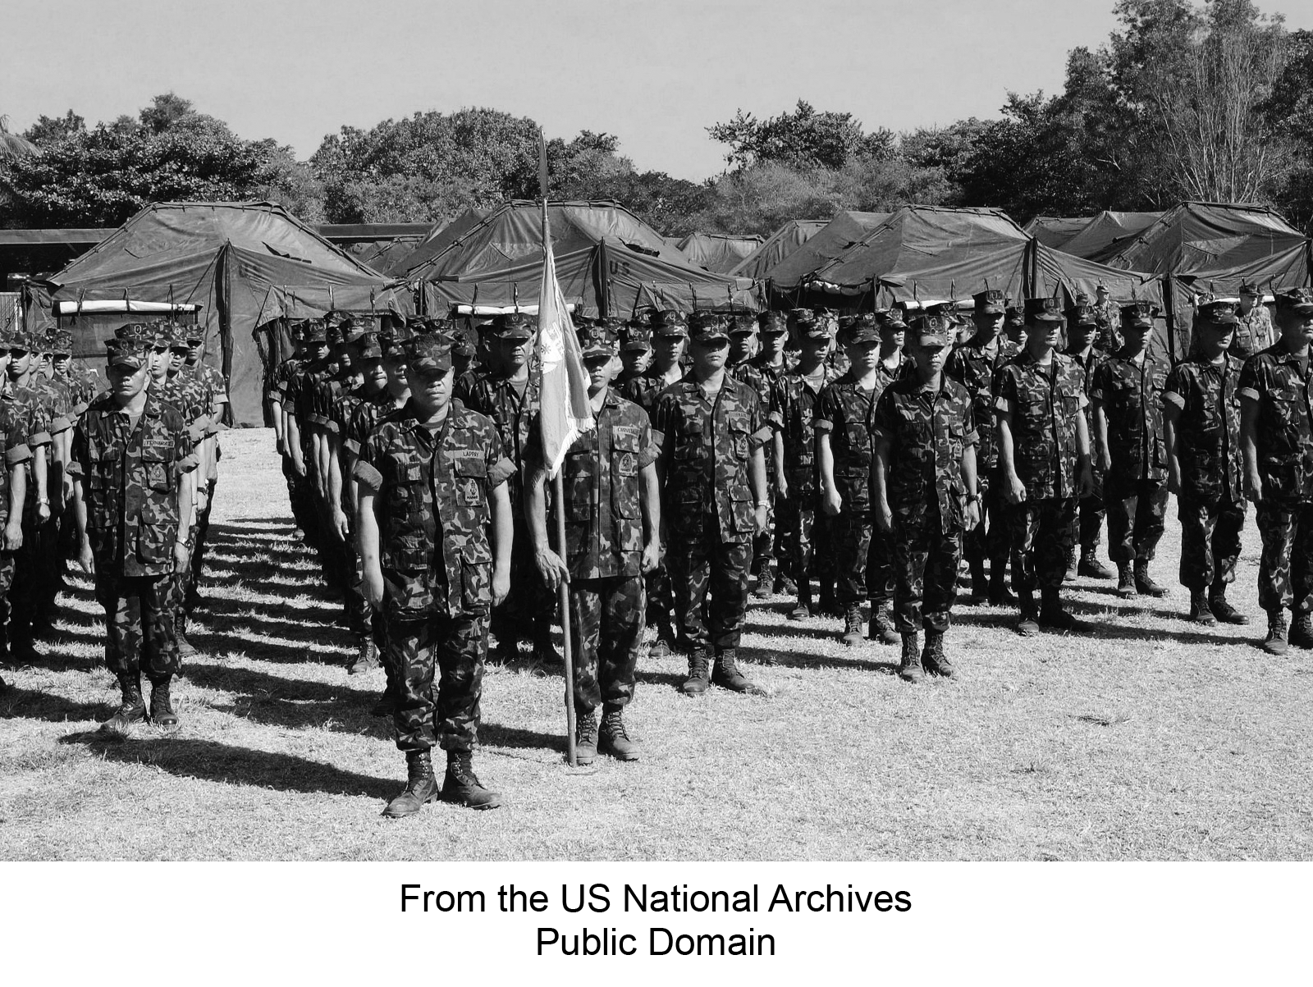
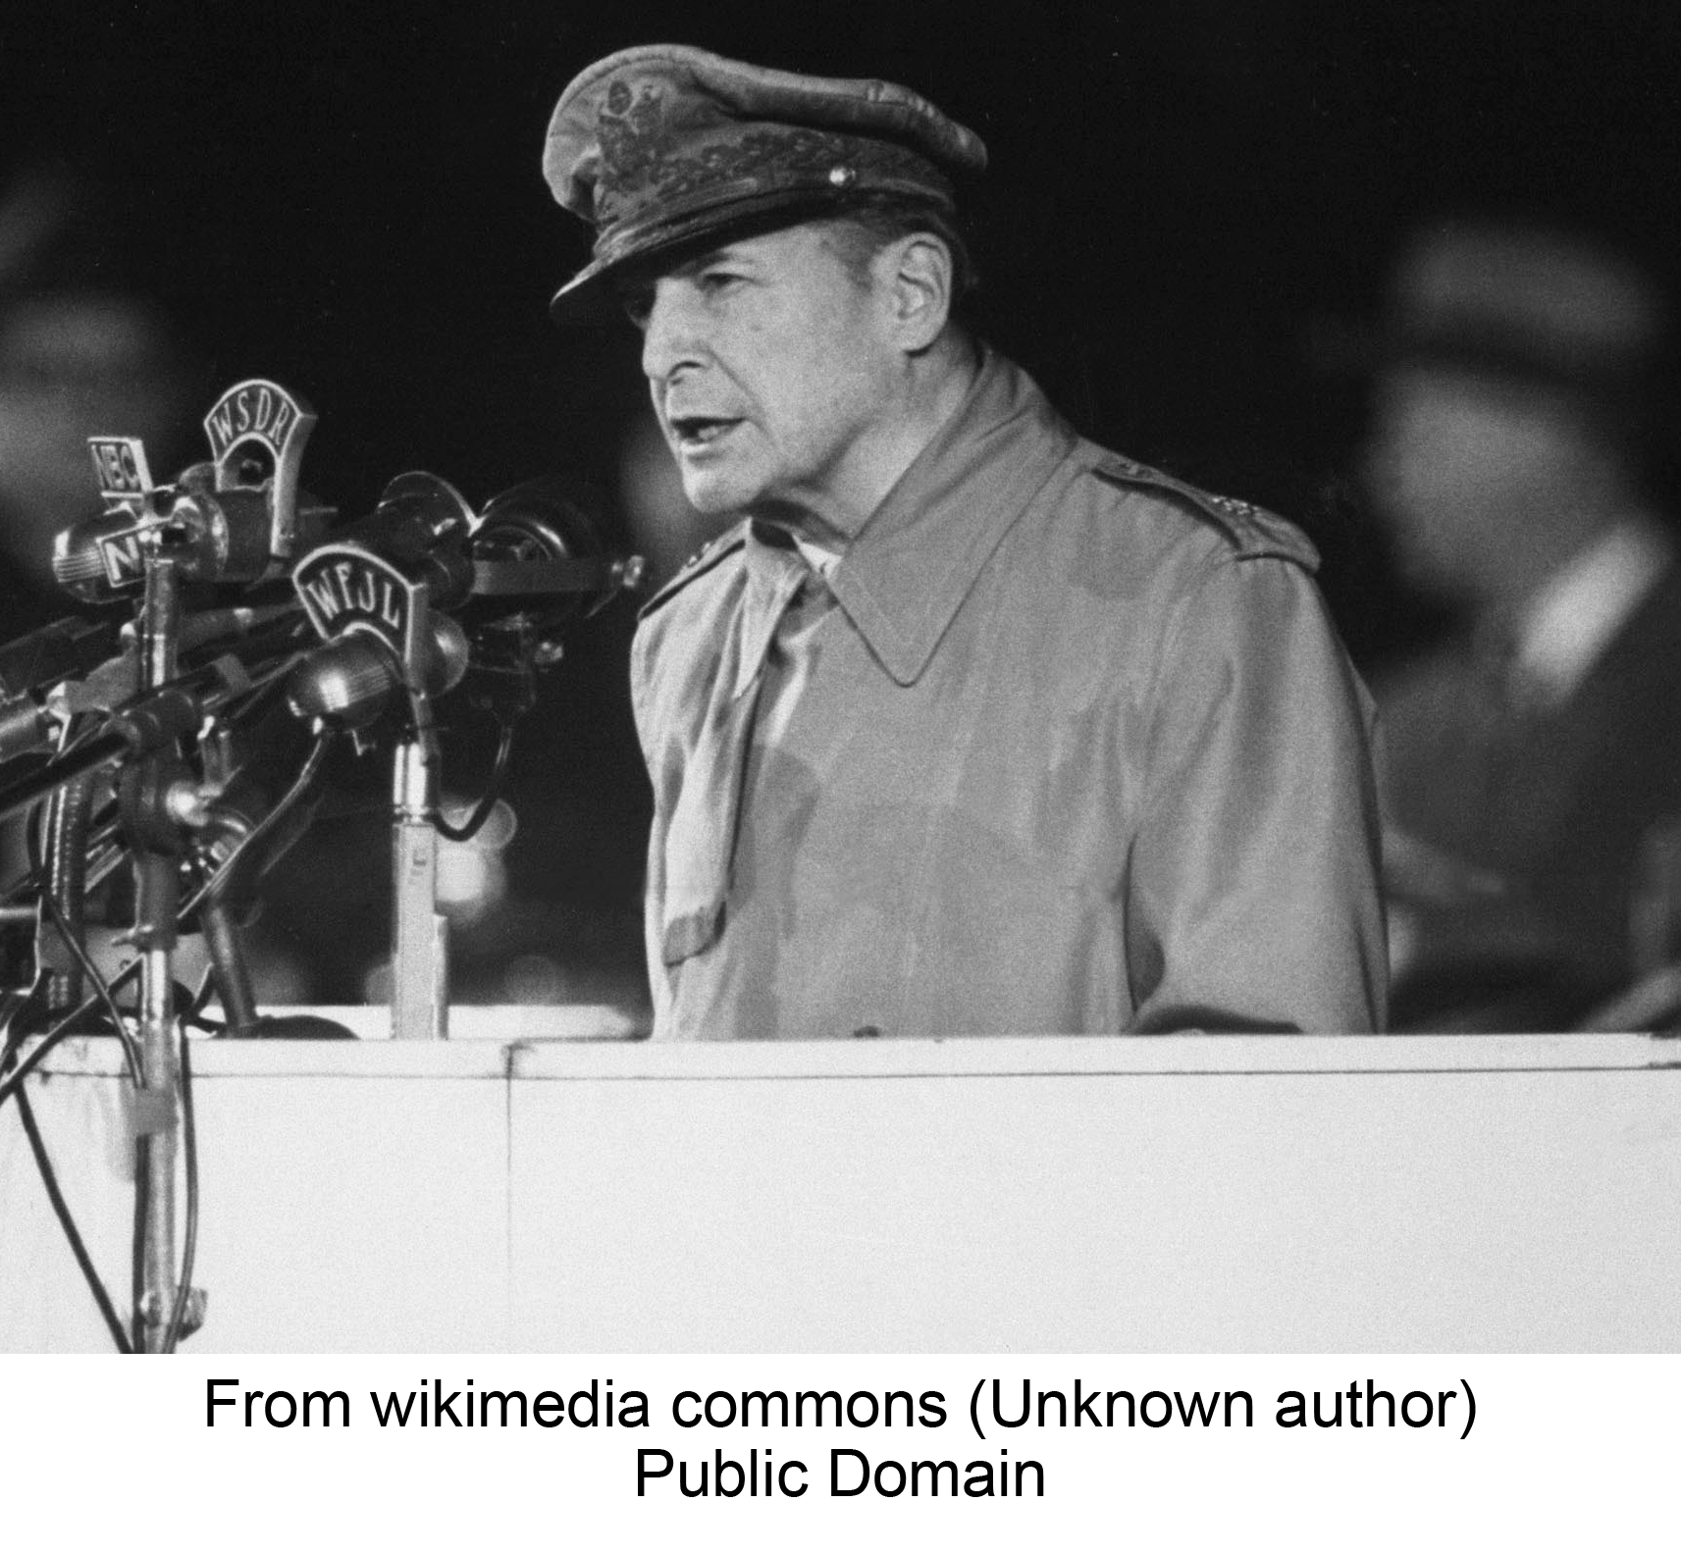
Pambansang Seguridad
Ipinatupad ng Pamahalaang Komonwelt ang Batas Komonwelt Blg. 1 na kilala rin bilang Batas sa Tanggulang Pambansa o National Defense Act. Itinakda ng batas na ito na lahat ng mamamayang Pilipino na may gulang 21 pataas ay magbibigay ng serbisyong militar sa bansa. Sila ay kabilang sa hukbong tinawag na Sandatahang Lakas ng Pilipinas (Armed Forces of the Philippines).
Layunin ng batas na ito na magkaroon ng pagsasanay ang mga mamamayan at maihanda ang mga ito na ipagtanggol ang Pilipinas. Itinalaga si Heneral Douglas MacArthur bilang tagapayong militar upang pangunahan ang pagpapalakas sa kakayahan ng hukbong sandatahan ng bansa.

Slide 4
Mga Patakaran at Programang Pangkabuhayan
Isa sa mga programang pangkabuhayan na naipatupad ay ang pagtatatag ng National Economic Council (NEC) na nagsilbing tagapayo tungkol sa usapin ng pagbubuwis, kalakalan, industriya, at pananalapi. Nagkaroon din ng mga pagsusuri sa mga patakarang pangekonomiya na may kaugnayan sa malayang kalakalan sa pagitan ng Pilipinas sa Estados Unidos at ibang mga bansa.
Itinatag ang Court of Industrial Relations sa bisa ng Batas Komonwelt Blg. 103. Ito ay inatasang sumuri, magsiyasat, mangasiwa, o mamagitan sa mga suliranin at iba pang mga usapin sa pagitan ng mga manggagawa (empleyado) at kanilang mga tagapag-empleyo (employer). Layunin nito na maiwasan ang pagkakaroon ng mga pag-aalsa o demonstrasyon ng mga manggagawang nakararanas ng hindi mabuting pamamalakad mula sa kanilang mga employer at nagnanais maipahayag ang kanilang hinaing sa pamahalaan.

Slide 5
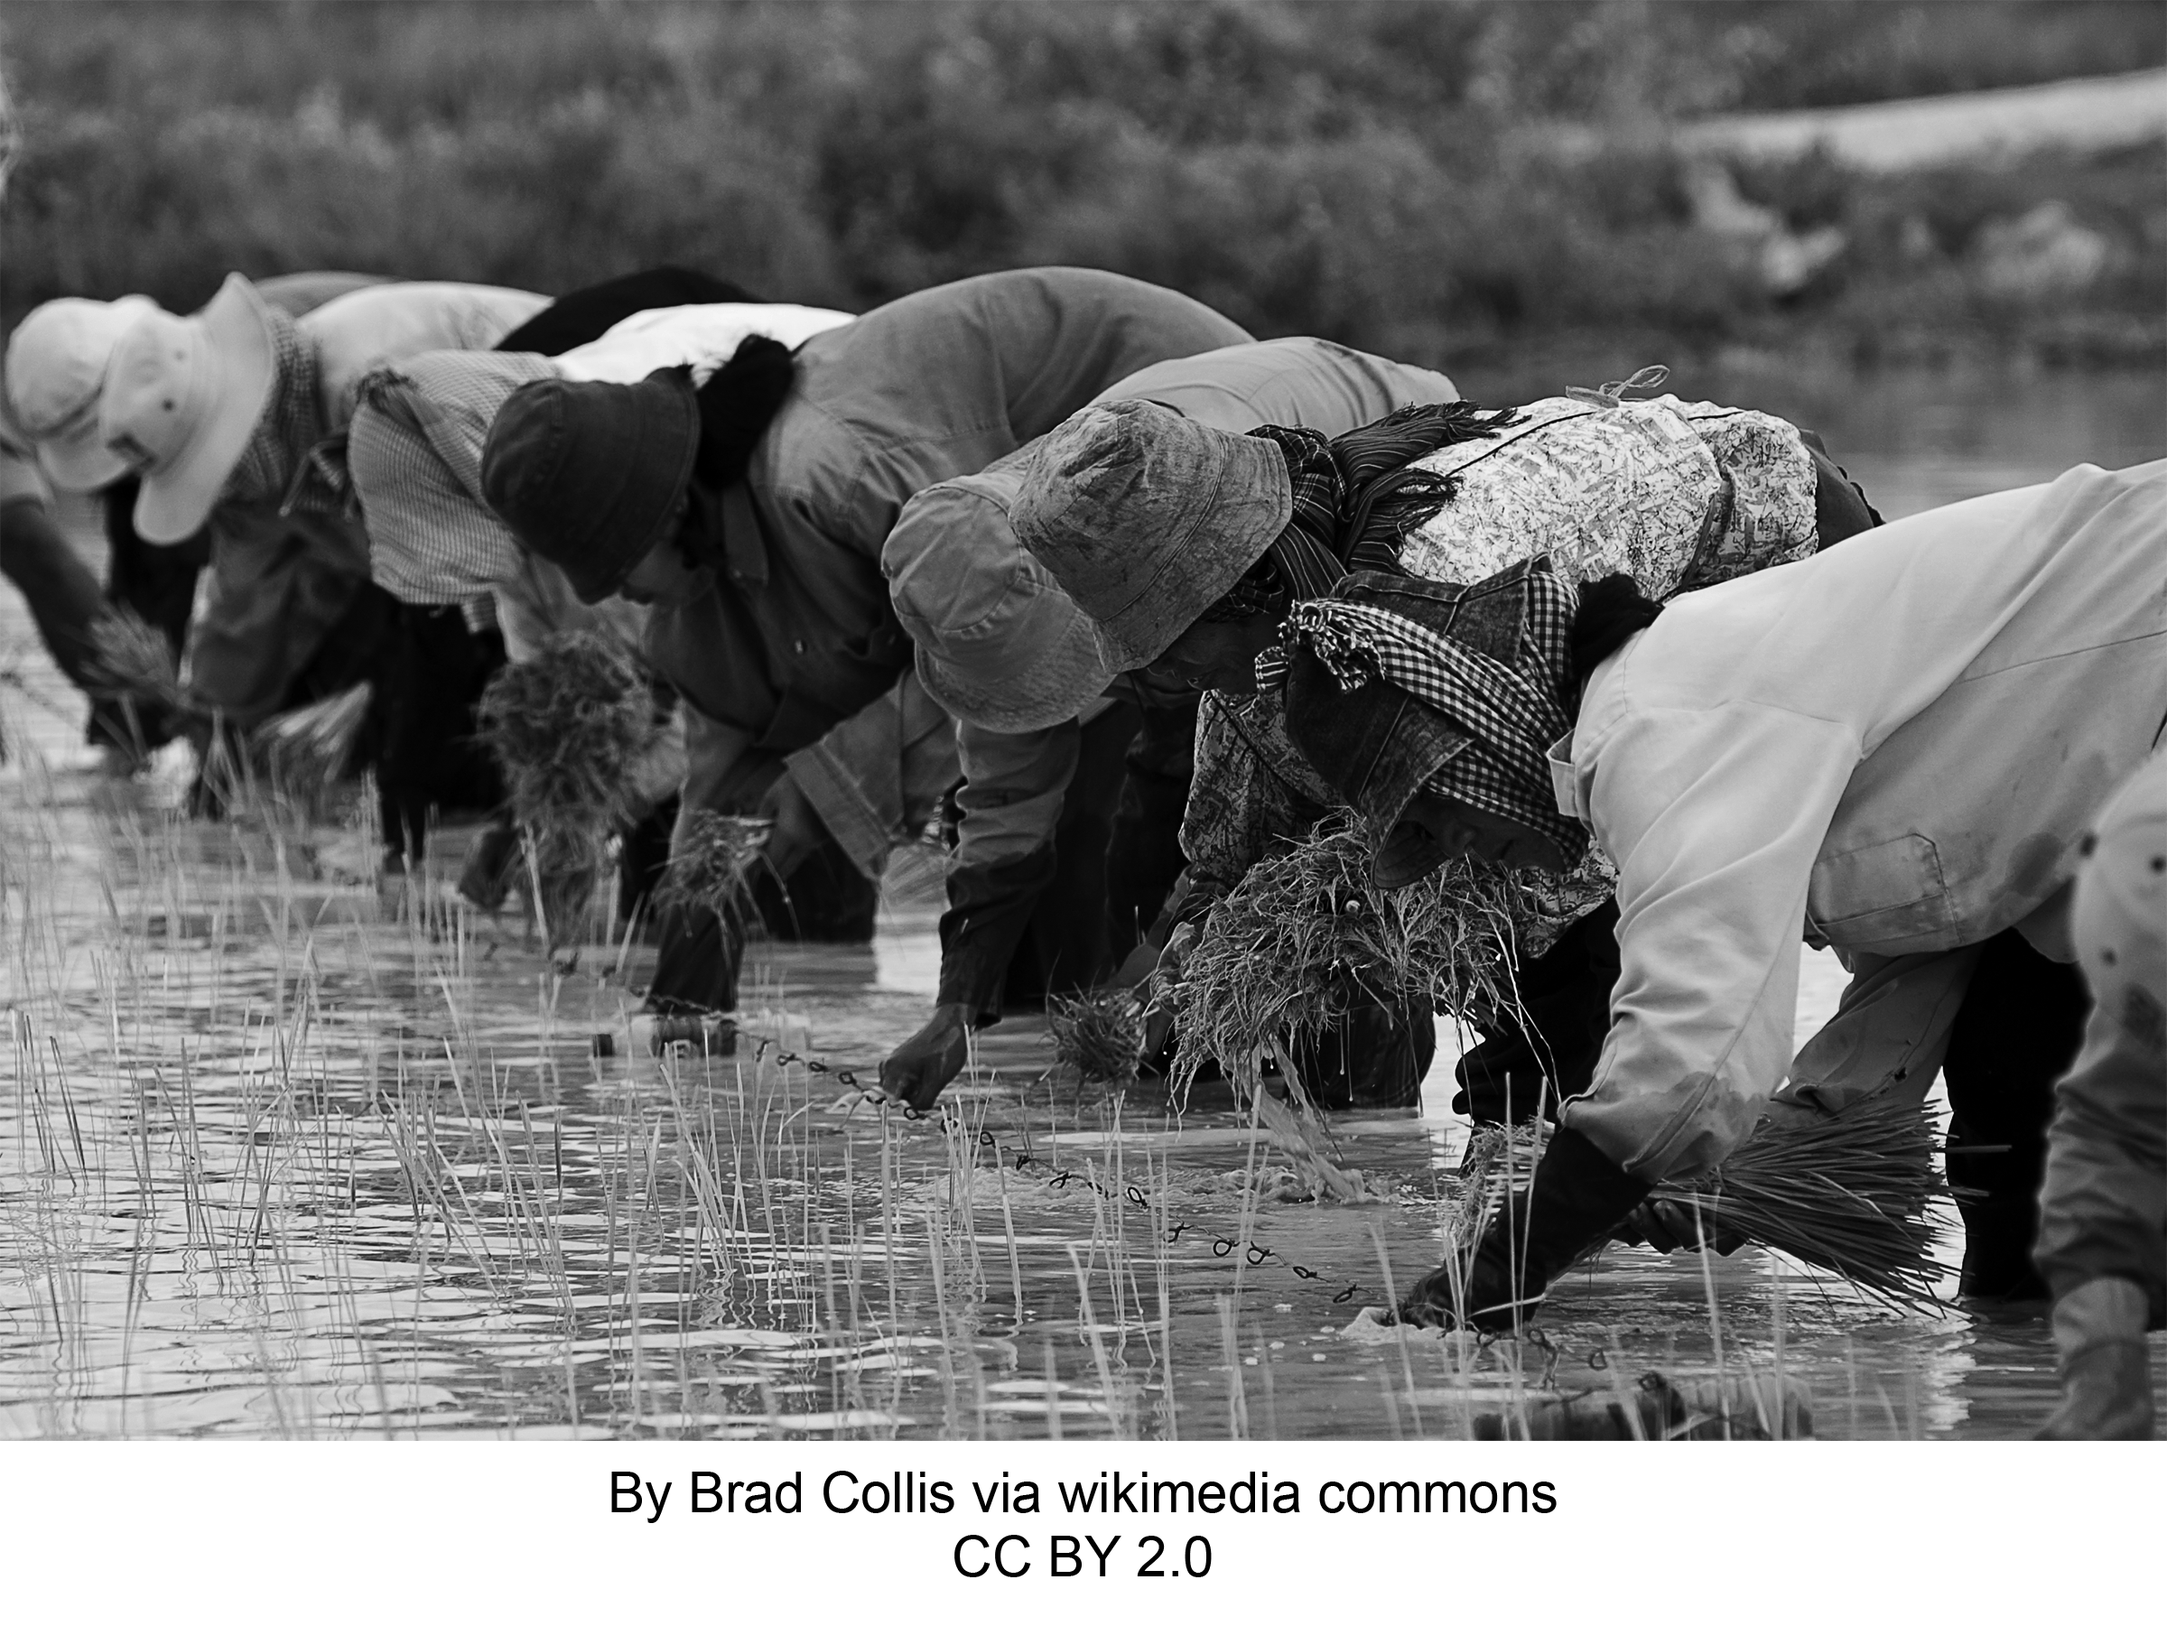
Mga Patakaran at Programa para sa Katarungang Panlipunan
Ilan sa mga batas na pinagtibay ng Pambansang Asamblea upang maitaguyod ang katarungang panlipunan ay ang batas na nagtatakda ng walong oras na pagtatrabaho at ang batas sa pinakamababang sahod o minimum wage.
Nagkaroon din ng patakarang homestead kung saan ang isang magsasaka ay magkakaroon ng pagkakataong magmay-ari ng lupang kaniyang sinasaka. Nagtatag din ng mga bangko na maaaring magpahiram ng salapi o puhunan sa mga magsasaka.

Slide 6
Mga Patakaran at Programa para sa Katarungang Panlipunan
Isa pang hakbang na isinagawa ng pamahalaan upang masiguro ang pagtataguyod sa katarungang panlipunan ay ang pagtatatag ng Court of Appeals sa pamamagitan ng Batas Komonwelt Blg. 3. Dito ay naisaalang-alang ang karapatan ng mamamayan na maipasuri ang desisyon ng mas mababang hukuman.

Slide 7
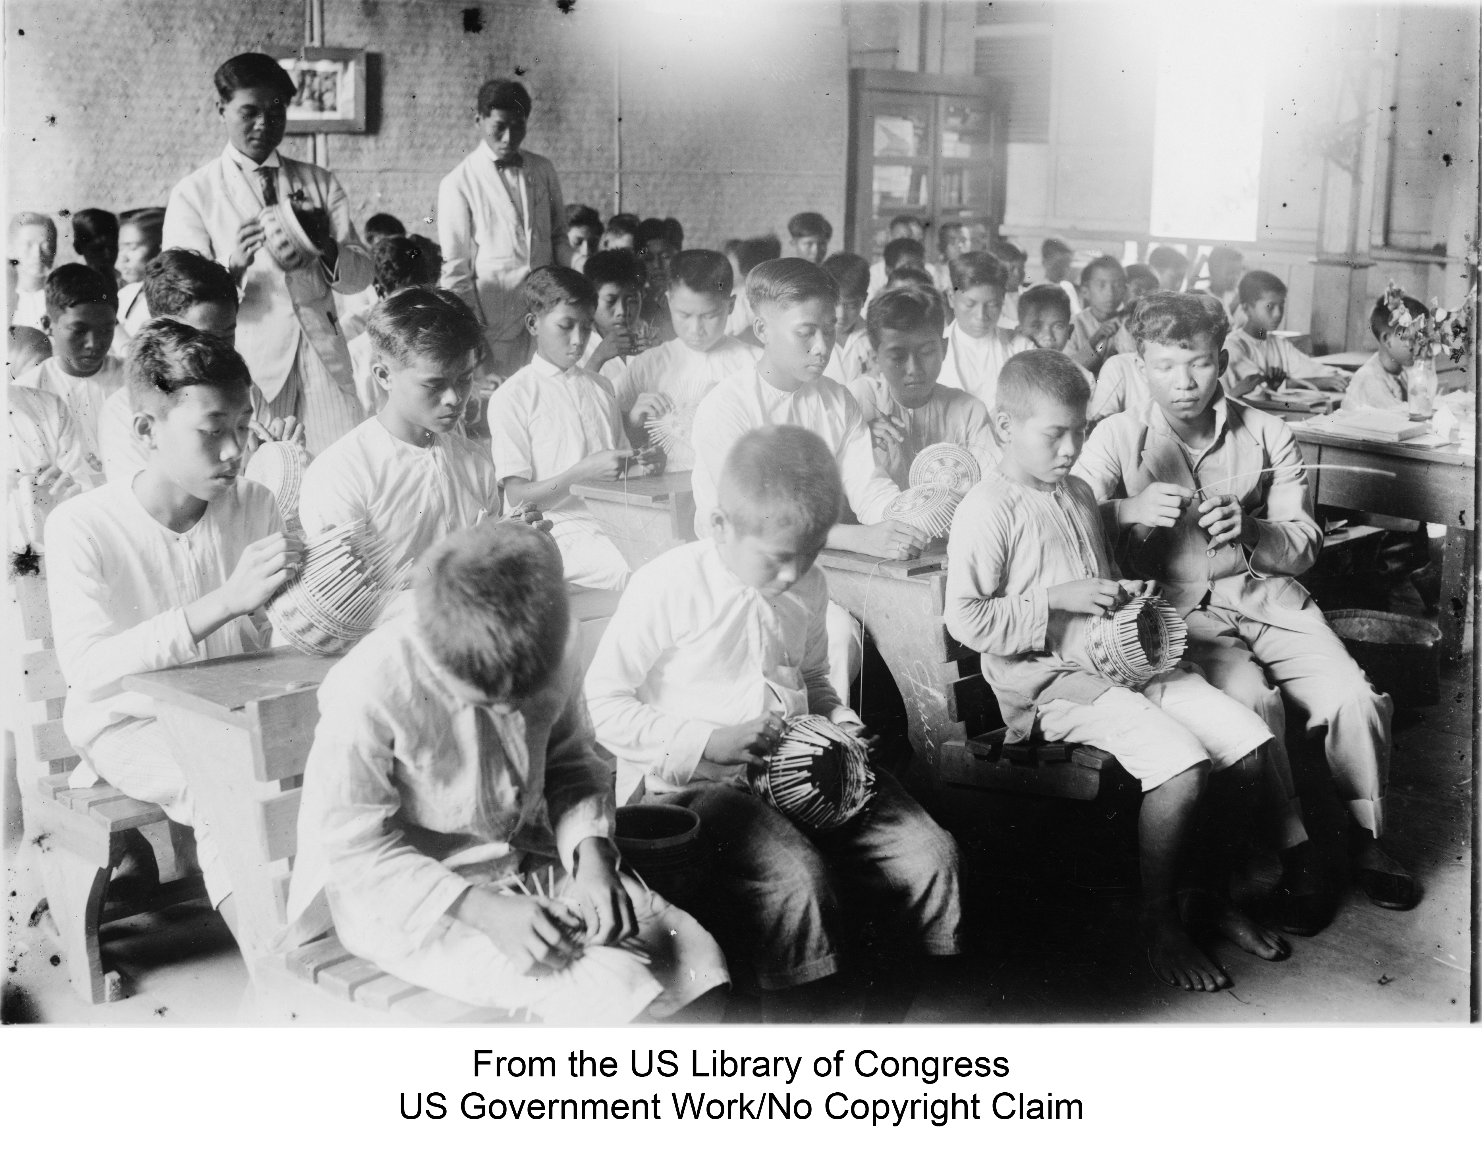
Mga Programang Pang-edukasyon
Binigyang-pansin ng Pamahalaang Komonwelt ang edukasyon sa pamamagitan ng pagtatatag ng Pambansang Konseho ng Edukasyon o National Council of Education noong 1936. Naatasan ito na manguna sa pagbubuo ng mga programa at pagbabago upang mapaunlad ang sistema ng edukasyon sa Pilipinas.
Si Rafael Palma ang hinirang ni Pangulong Manuel Quezon na mamuno rito. Siya ay isang abogado at mambabatas na kabilang sa mga kinatawan sa Pambansang Asamblea at constitutional convention.

Slide 8
Mga Programang Pang-edukasyon
Pinagtibay ng Pamahalaang Komonwelt ang Batas Pang-edukasyon ng 1940 kung saan ginawang anim na baitang na lamang ang bilang ng antas sa elementarya sa halip na pito. Ipinatupad ang libreng edukasyon para sa lahat ng batang nasa wastong gulang na pitong taon.
Binigyan ng mahalagang bahagi sa edukasyon ang pagtuturo ng mabuting asal, mga gawaing pambahay, kasaysayan, sibika at kulturang Pilipino, at pagkakaroon ng disiplina. Binigyang-diin din sa mga paaralan ang pagtuturo ng pagiging makabayan o pagmamahal sa bansa sa pamamagitan ng pag-aaral ng buhay ng mga bayaning Pilipino.

Slide 9


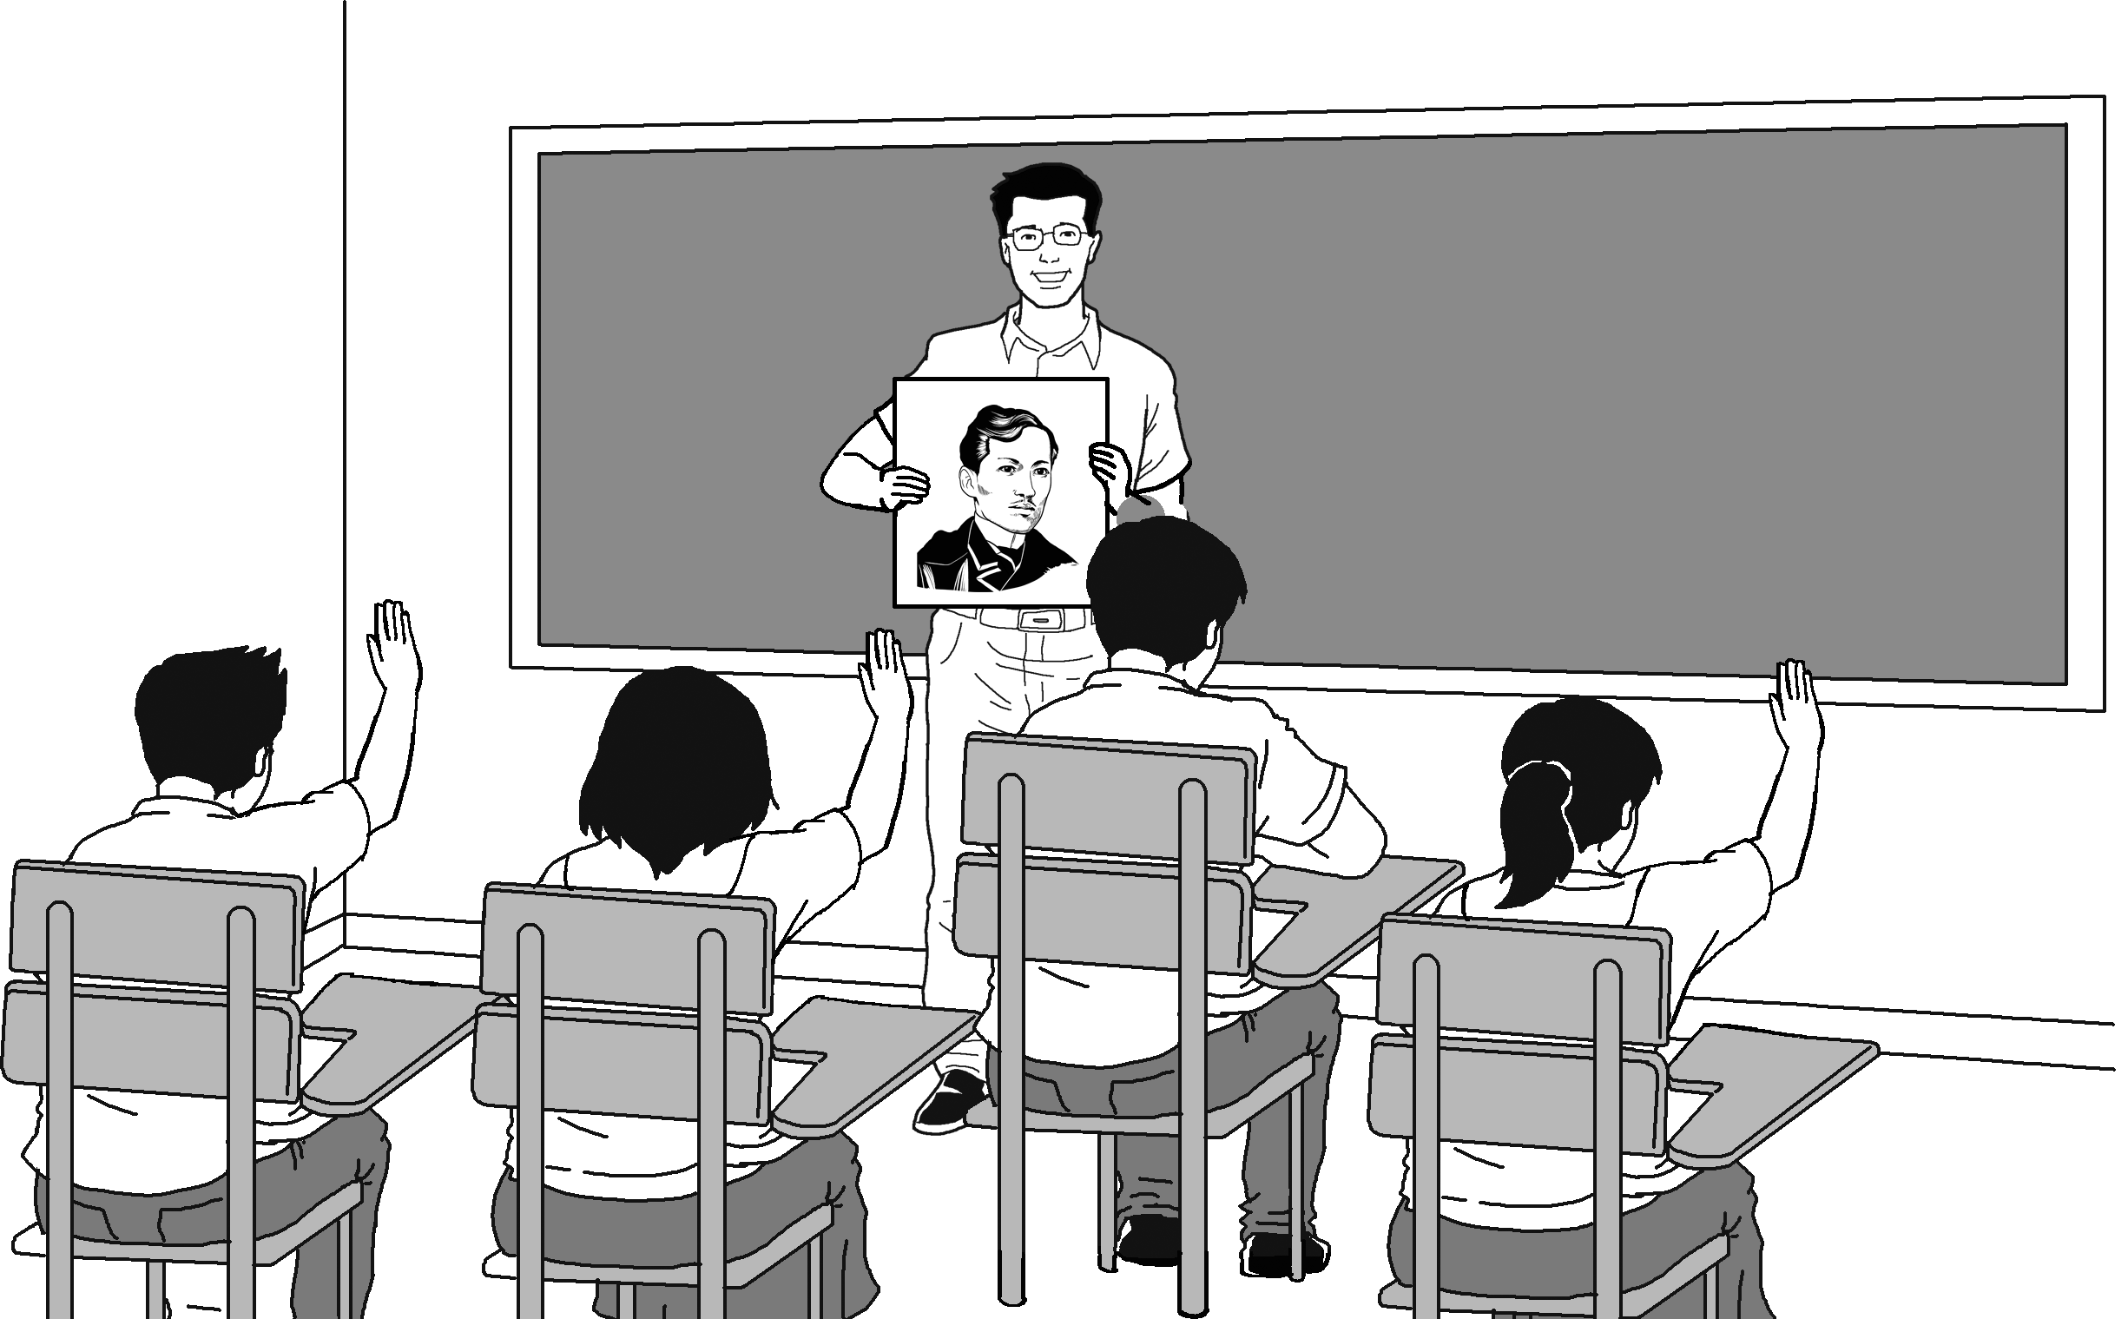

Mga Programang Pang-edukasyon
Pinagbuti rin ang pagtataguyod ng edukasyong bokasyonal. Dito ay isinaalangalang ang pagkakaroon ng kasanayan ng mga mamamayan sa mga gawaing pangkabuhayang maaari nilang pagkakitaan. Kabilang sa mga gawaing ito ay pananahi, pagluluto, pagtatanim, at iba pa.
Itinatag din ang Tanggapan ng Edukasyon para sa May Sapat na Gulang o Pangnakatatanda (Adult Education Office) upang masigasig na magpatupad ng mga programang magtuturo sa mga mamamayang walang kakayahan sa pagbasa at pagsulat. Naitatag din ang Tanggapan ng Edukasyong Pribado upang pangasiwaan ang mga pribadong paaralan sa bansa.

Slide 10
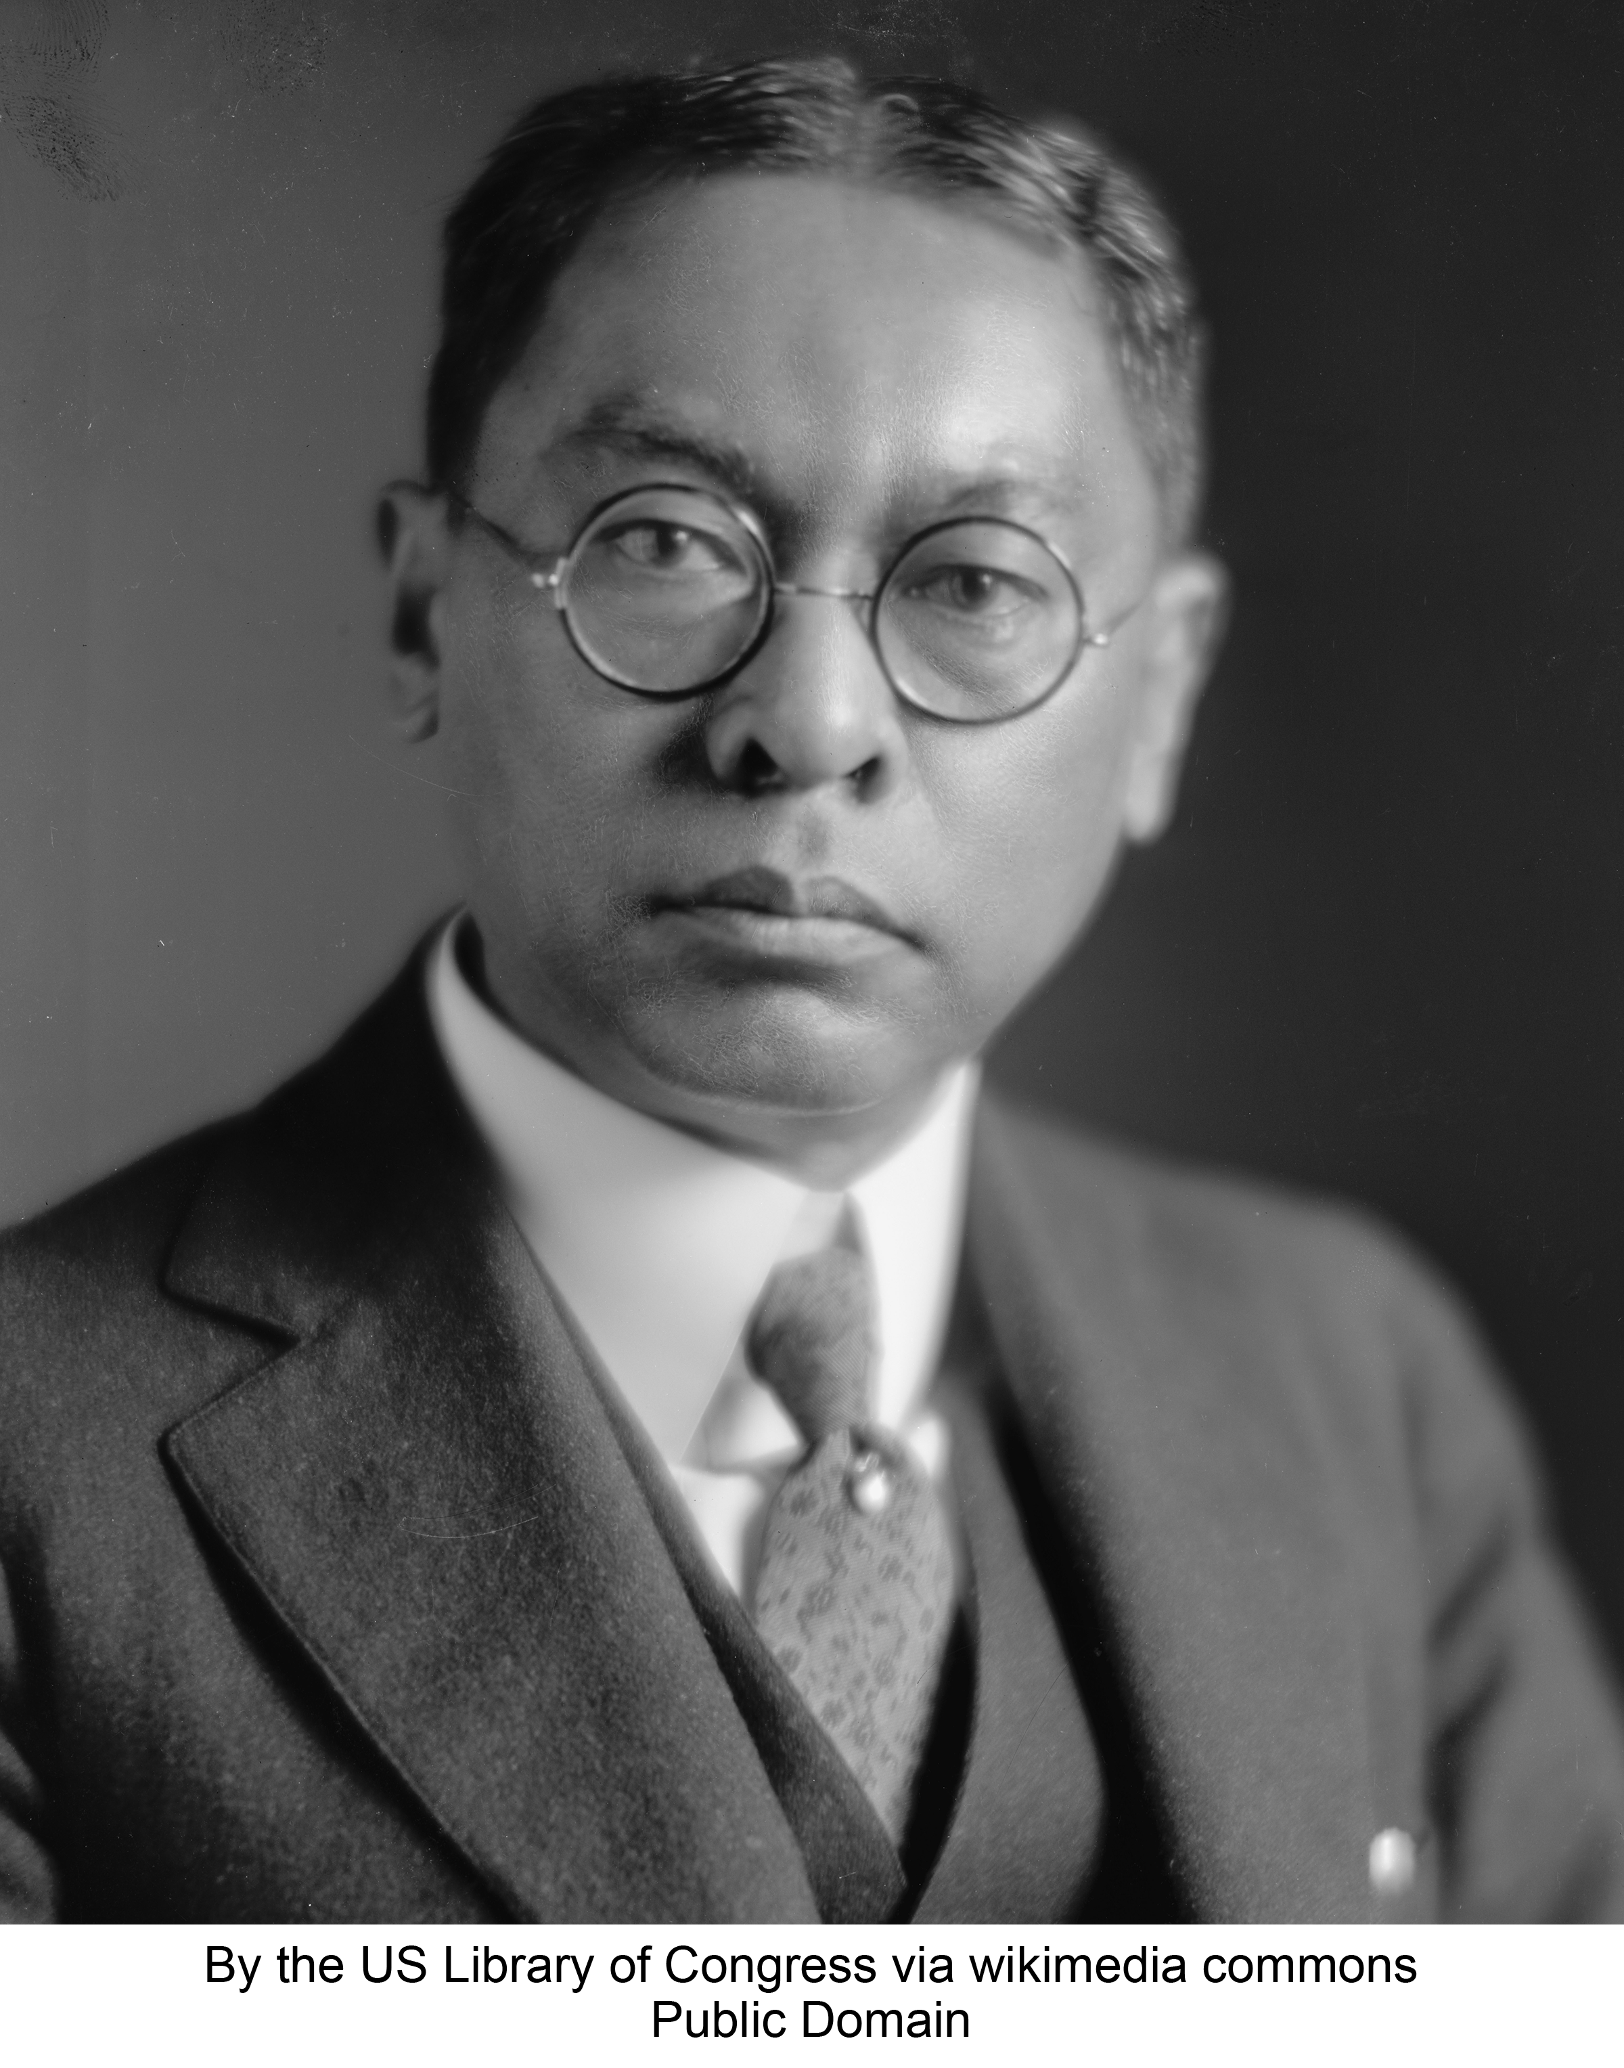
Programa sa Pagtatakda ng Pambansang Wika
Nakasaad sa Artikulo XIII ng Saligang Batas ng 1935 ang pagkakaroon ng isang pambansang wika. Layunin nito na mapagbuklod ang mga mamamayan ng Pilipinas sa kabila ng pagkakaiba-iba ng diyalekto o wikang ginagamit sa mga rehiyon at lalawigan.
Itinatag ng Batas Komonwelt Blg. 184 ang Surian ng Wikang Pambansa upang pag-aralan at siyasatin ang pinakamainam na wikang ipalalaganap sa buong kapuluan.
Si Jaime Carlos de Veyra, isang manunulat, abogado, at politiko mula sa Leyte, ang itinalaga bilang unang tagapangulo nito. Iminungkahi ng mga kasapi nito na ang gawing batayan ng pambansang wika ay ang Tagalog dahil ginagamit ito ng nakararaming Pilipino at batay sa pananaw ng mga manunulat.

Slide 11
Programa sa Pagtatakda ng Pambansang Wika
Noong Hunyo 19, 1940 ay sinimulan ang pagtuturo ng pambansang wika sa lahat ng paaralan.
Ang Batas Komonwelt Blg. 570 ang nagtakda na ang pambansang wika sa Pilipinas ay kikilalaning wikang Filipino.
Kinilala si Pangulong Manuel Quezon bilang Ama ng Wikang Pambansa dahil sa kaniyang pagsisikap na maisakatuparan ang pagkakaroon ng pambansang wika.

Slide 12
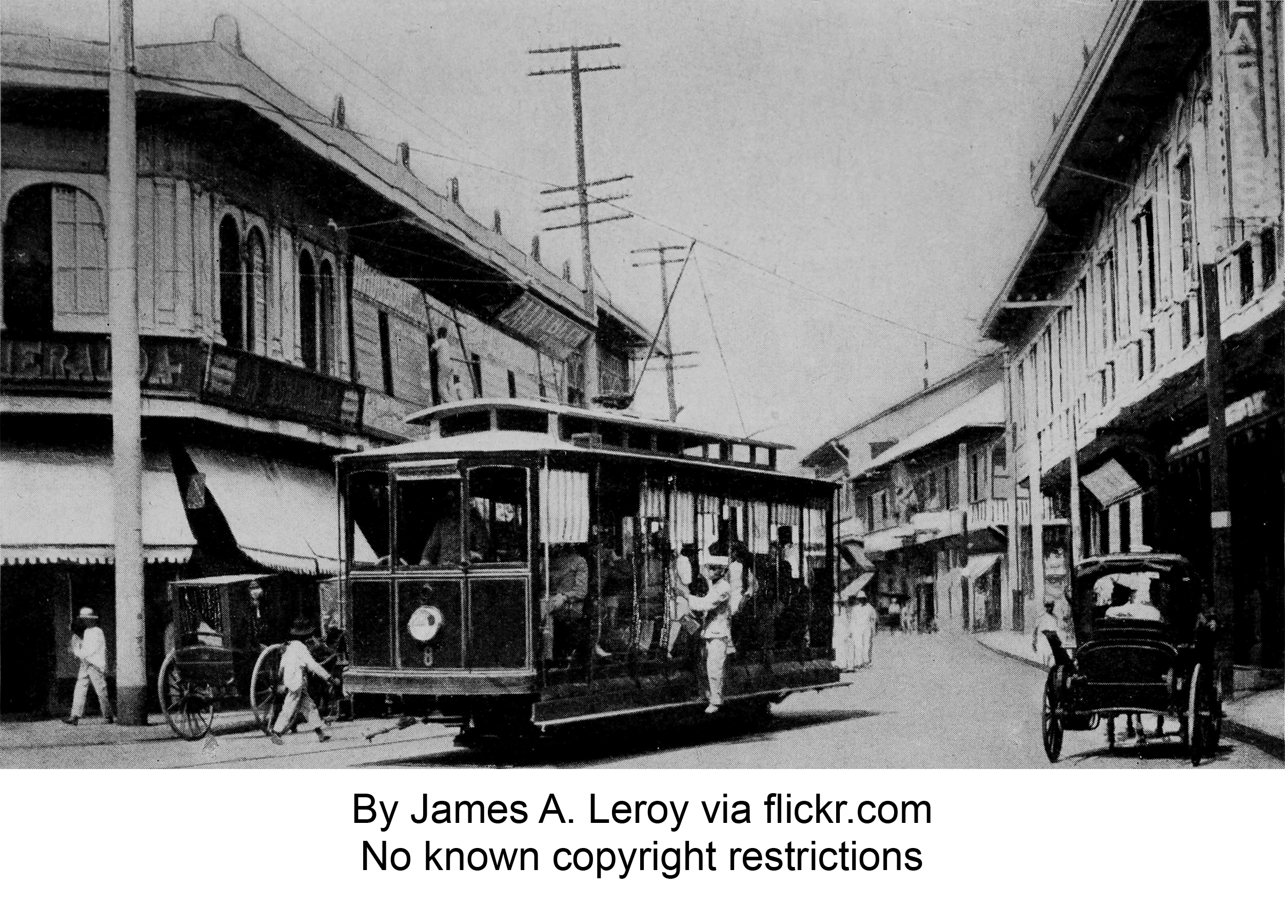
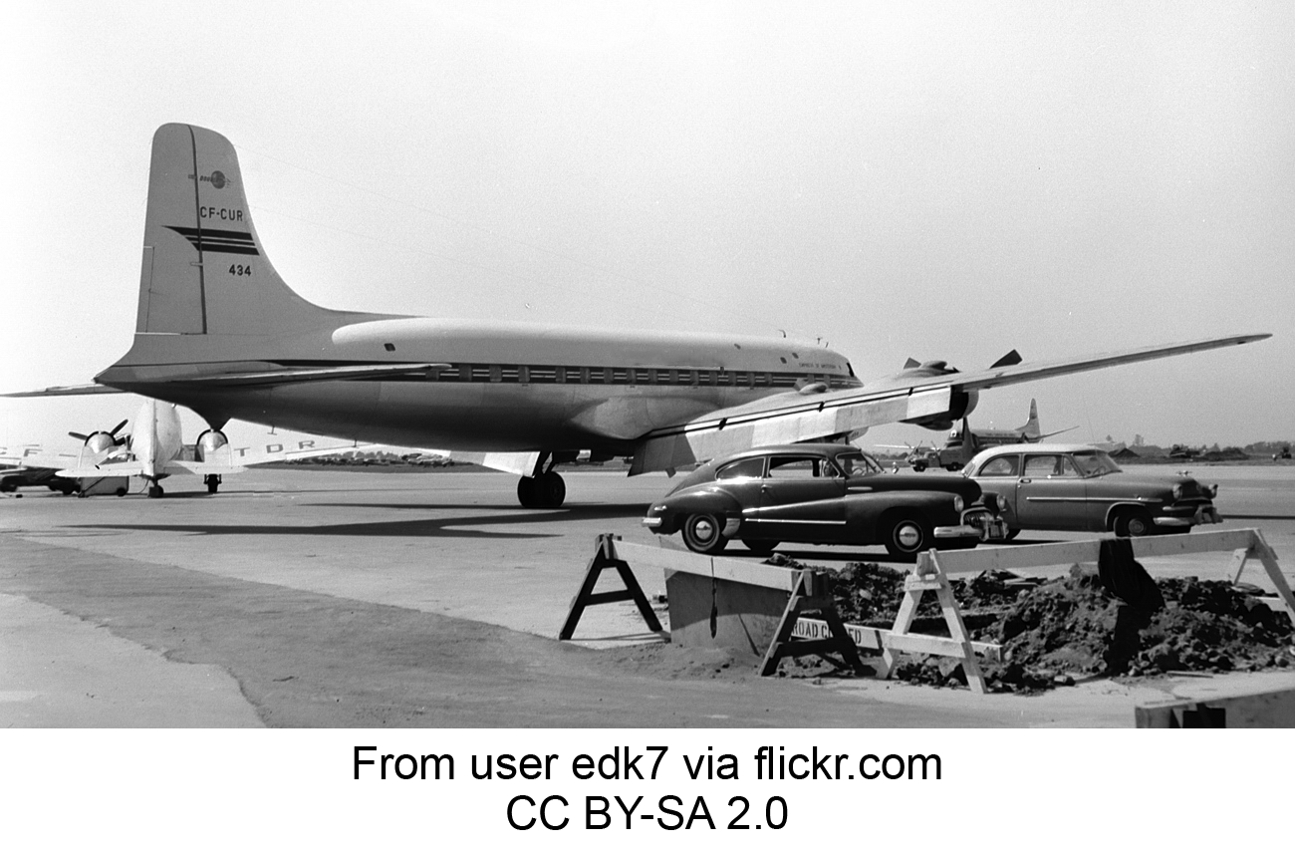
Programa sa Transportasyon at Komunikasyon
Ang isa sa pangunahing linya ng transportasyon ay ang Manila Railroad Company. Ang biyahe sa tren na ito ay umabot mula San Fernando, La Union hanggang Legaspi, Albay. Lumawak din ang operasyon ng mga bus, kotse, taxi, trak, at motorsiklo. Dahil sa pagdami ng mga sasakyan, isinaayos ang mga pangunahing daan at mga tulay.
Sa larang ng transportasyong panghimpapawid, dumating sa Pilipinas noong Nobyembre 29, 1935 ang China Clippers. Ito ang pinakaunang eroplanong pampasahero ng Pan-American Airways na dumating sa Pilipinas. Kilala ito sa kasalukuyan bilang Philippine Airlines. Upang mapabuti ang pangangasiwa sa sasakyang panghimpapawid ay naitatag ang Bureau of Aeronautics sa pamamagitan ng Batas Komonwelt Blg. 168 na pinagtibay noong 1936.

Slide 13
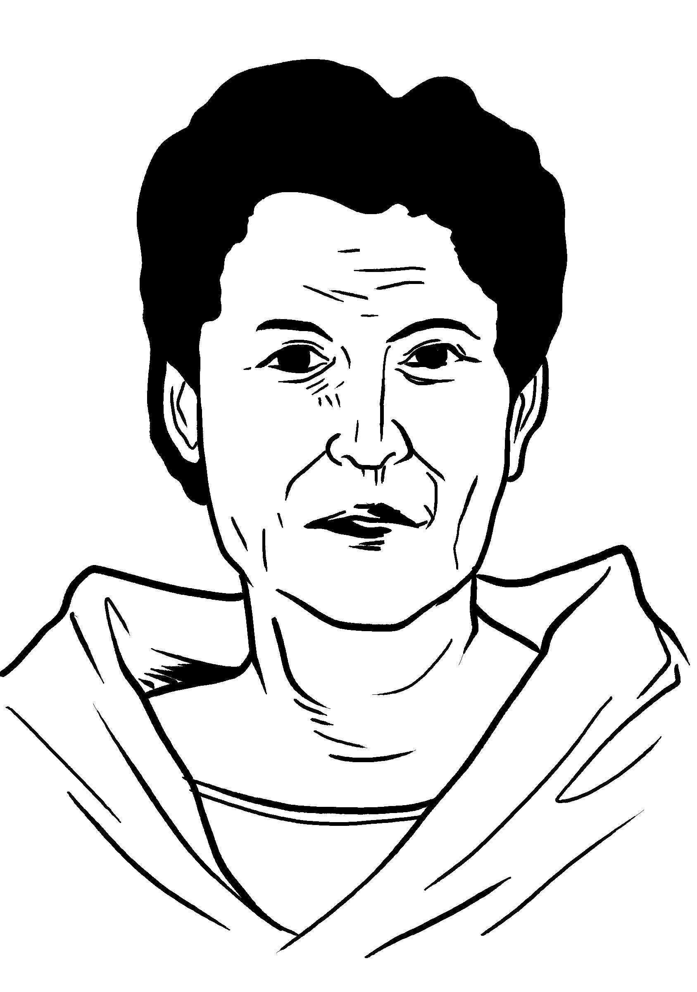
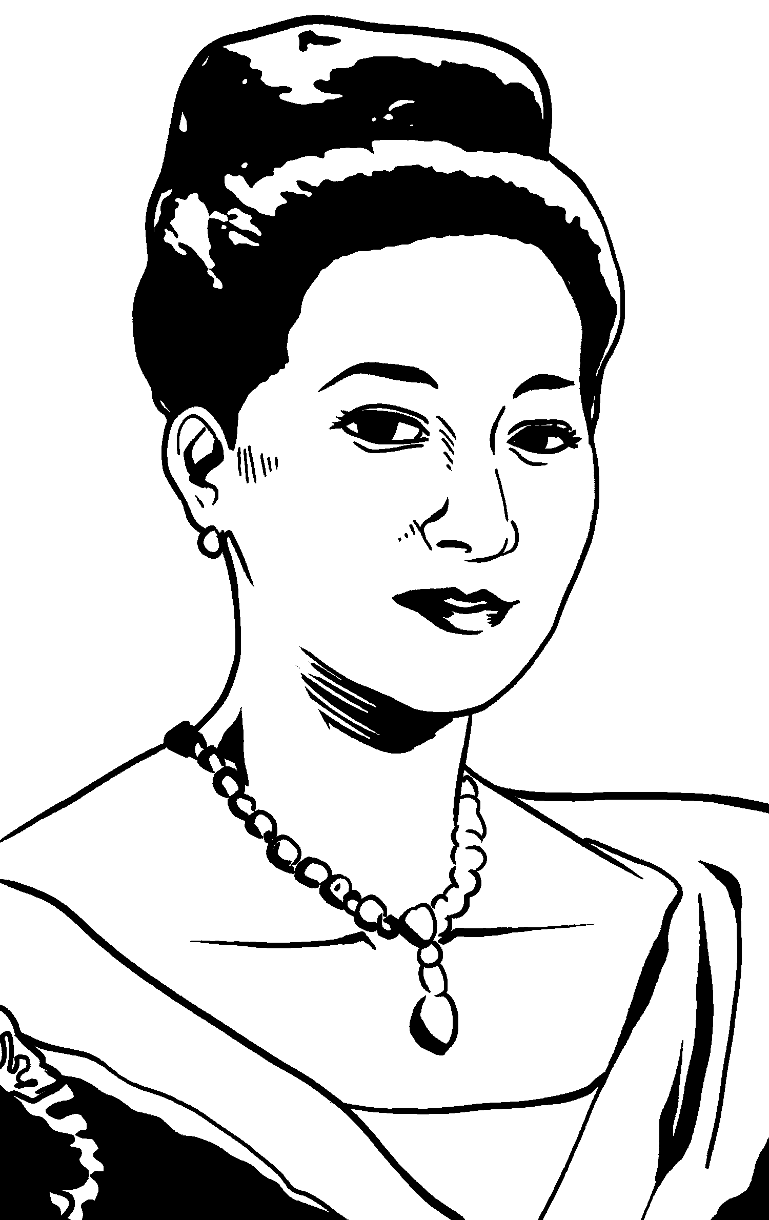
Programa para sa Kababaihan
Sa pamamagitan ng isang pambansang plebisito, nasukat ang pananaw ng kababaihan ukol sa pakikiisa sa botohan o halalan. Ang plebisito ay isang paraan ng halalan kung saan nasusukat ang pananaw o desisyon ng mga mamamayan hinggil sa mga usaping pambansa.
Umabot sa 500,000 ang bilang ng kababaihang sumang-ayon na mabigyan sila ng pagkakataong bumoto at lumahok sa halalan. Dahil dito, naipagkaloob sa kababaihan ang karapatang maihalal at humawak ng posisyon sa pamahalaan. Si Carmen Lim Planas ang naihalal na unang babaeng konsehal ng Maynila noong 1937. Samantala, noong 1941 naman ay naihalal sa Kongreso si Elisa Rosales Ochoa na mula sa lalawigan ng Agusan.
Carmen Lim Planas
Elisa Rosales Ochoa

Slide 14
Pagsasanay
I. Panuto: Sagutin ang sumusunod na tanong.
Alin sa mga patakaran o programa ng Pamahalaang Komonwelt ang nakatulong nang malaki sa pag-unlad ng Pilipinas? Bakit?
Sa iyong palagay, ano ang layunin ng Pamahalaang Komonwelt sa pagkakaloob nito ng karapatan sa kababaihan na makilahok sa halalan? Ipaliwanag.

Slide 15
Mga Gabay na Kasagutan
Ang pagtatag ng National Economic Council o NEC ay nakatulong nang malaki sa pag-unlad ng Pilipinas sapagkat nagkaroon ng sangay na nangasiwa sa mahahalagang aspekto ng pag-unlad tulad ng pananalapi, kalakalan, pagbubuwis, mga industriya, at iba pa.
Isa pang halimbawa ay ang pagpapatupad ng libreng edukasyon para sa kabataan at nakatatanda ay nakatulong nang malaki sa pag-unlad ng Pilipinas. Sa pamamagitan ng edukasyon, tumaas ang bilang ng mga Pilipinong nakapag-aral. Sila ay mas naging kapaki-pakinabang sa pag-unlad ng Pilipinas.
Ipinagkaloob ng Pamahalaang Komonwelt ang karapatan at pagkakataon sa kababaihan na makilahok sa eleksiyon upang maihalal o maghalal sapagkat naniniwala ang pamahalaan na may kakayahan at husay ang kababaihan upang makatulong sa pag-unlad ng bansa. Layunin din nito na mahikayat ang mas maraming mamamayan na maging aktibo sa mga gawain ng bansa.

